Slide 1
Искусство и культура в блокадном Ленинграде.

Slide 2
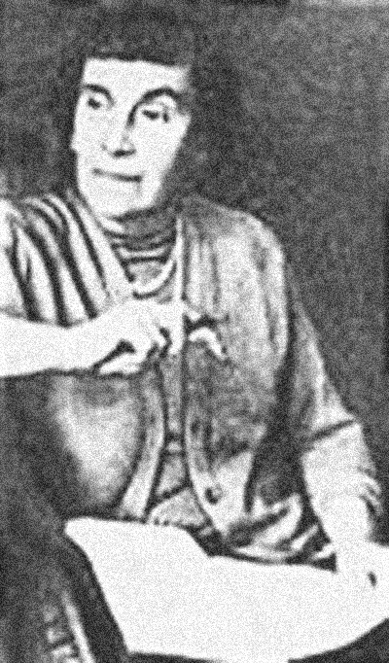
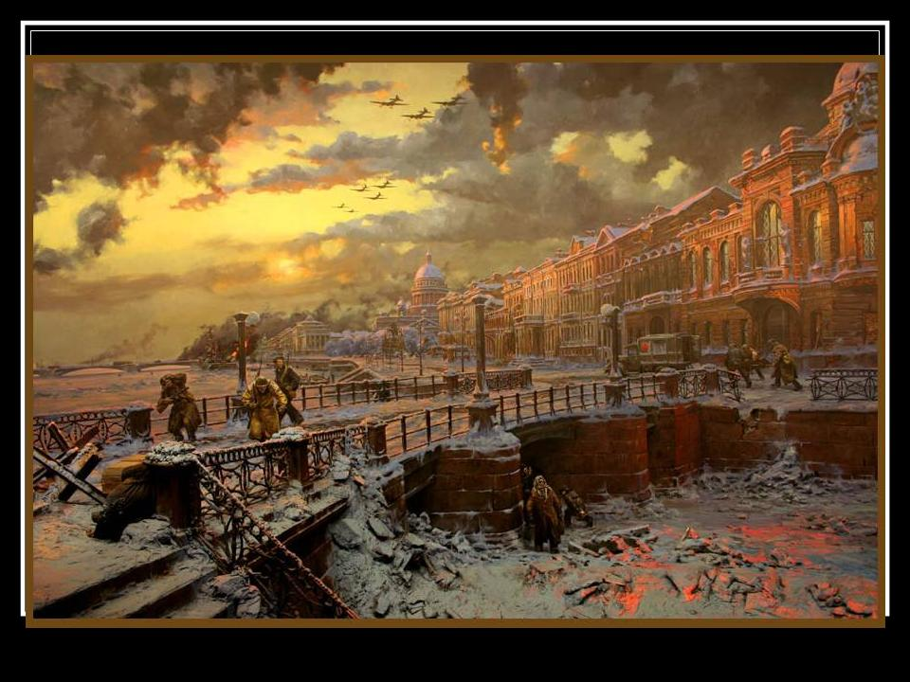
«В годы войны наш народ защищал не только свою землю. Он защищал мировую культуру. Он защищал всё прекрасное, что было создано искусством,» ─ писала Татьяна Тэсс.

Slide 3
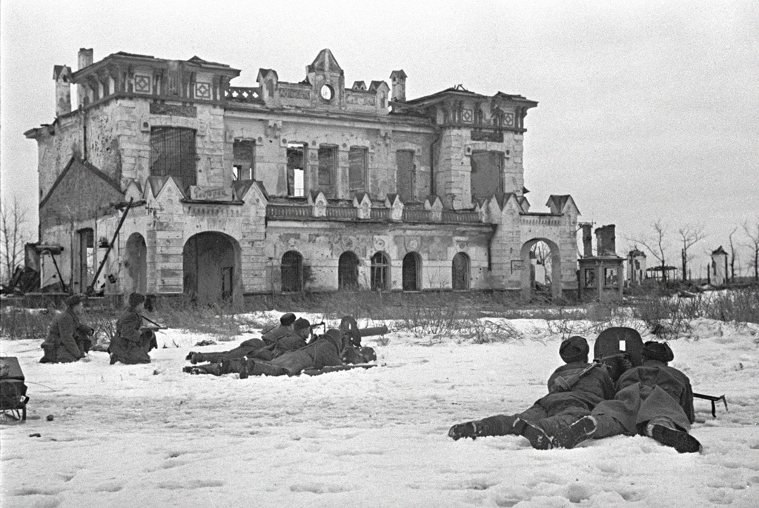
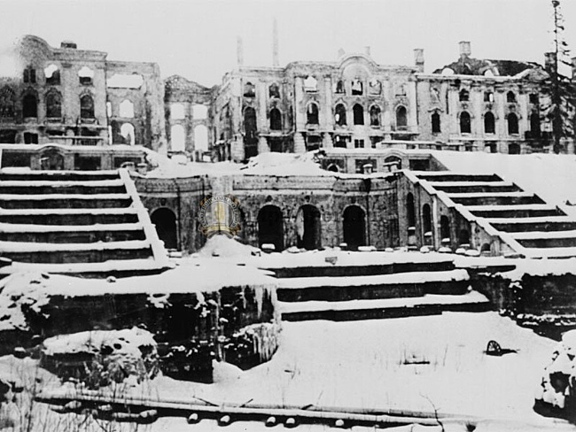
Действительно, советские люди стремились сохранить и уберечь от фашистского варварства всё то культурное наследие, которое им осталось от мастеров прошлого. Ведь германские оккупанты подвергли разорению не только сам Ленинград: от их рук пострадали многие пригородные города. Были разрушены и разграблены всемирно известные памятники русского зодчества.

Slide 4
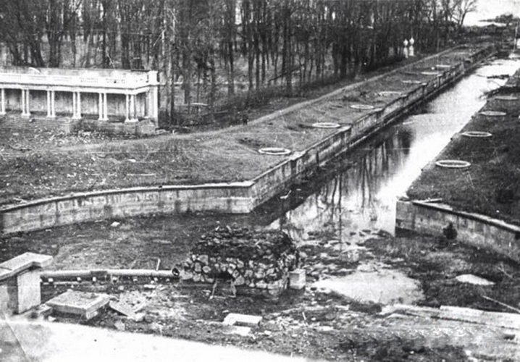
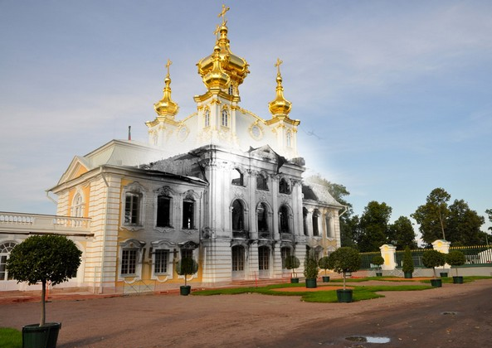
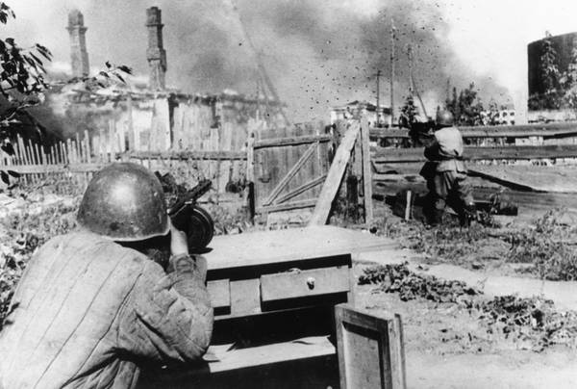
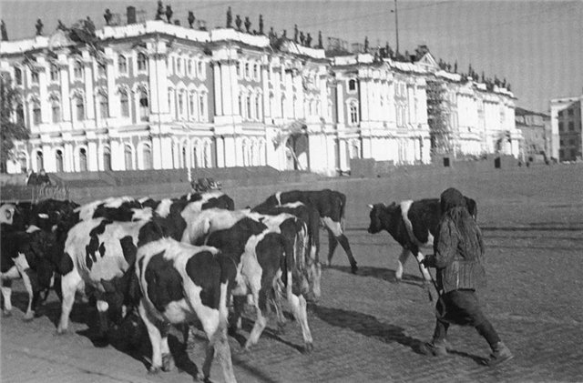
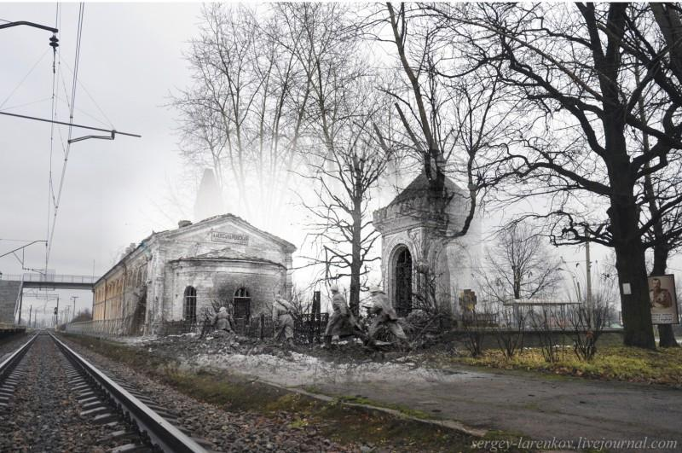
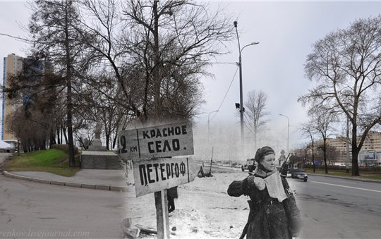

Slide 5
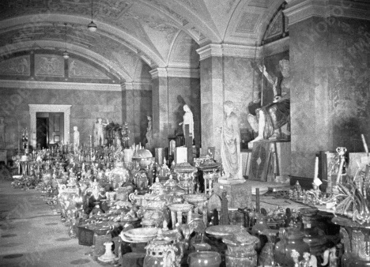
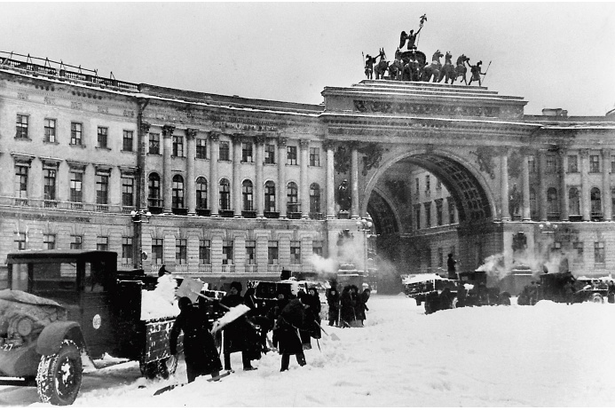
Эрмитаж в годы блокады Ленинграда

Slide 6
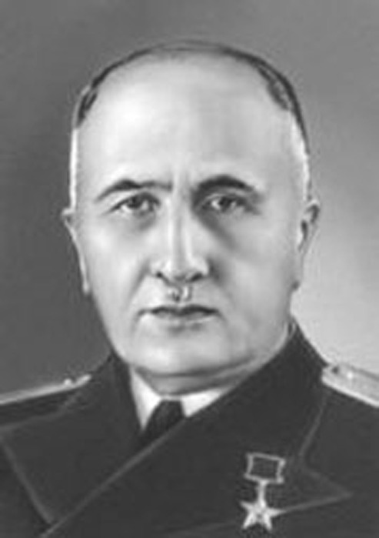
Списки «Золотого фонда»
Осенью 1941 года Правительство предложило командованию Северо-Западного фронта и руководству ленинградской партийной организации обеспечить вылет из блокадного города на Большую землю крупных деятелей науки и культуры.
И. И. Джанелидзе

Slide 7
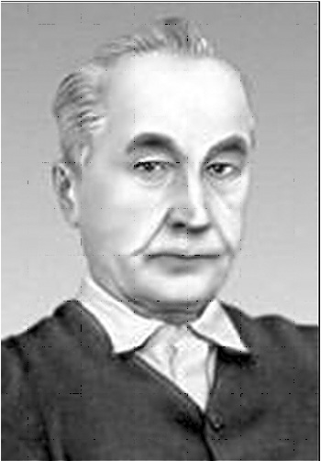
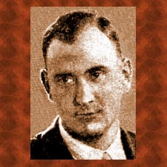
Художники, творившие в блокадную пору, также пытались внести свой вклад в общее дело борьбы с фашистским недругом.
Павел Петрович Соколов-Скаля
Алексей Константинович Пахомов

Slide 8
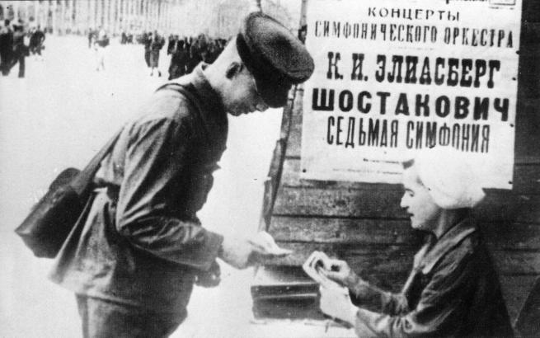
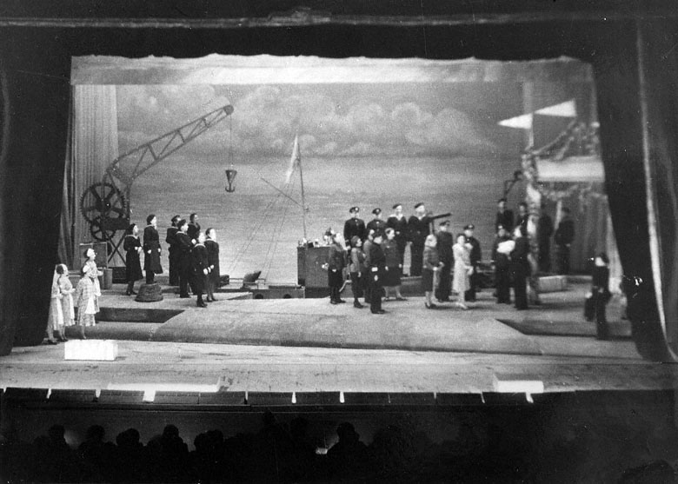
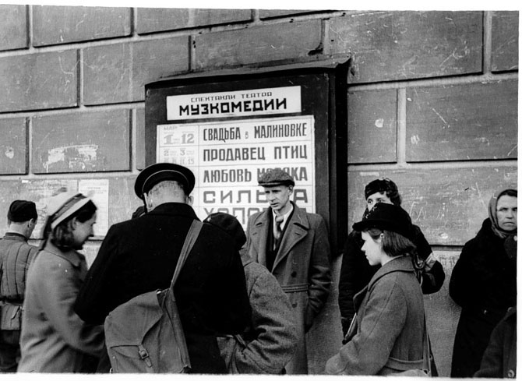
Среди всех развлекательных заведений весь период блокады проработал созданный в 1924 году Ленинградский театр музыкальной комедии, давший 2350 концертов для фронтовиков и горожан.

Slide 9
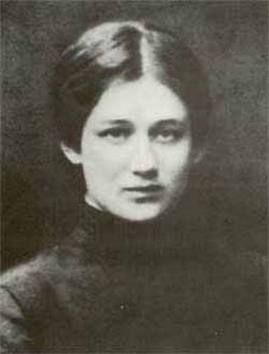
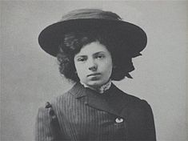
Нам известно немало литературных произведений, посвящённых Великой Отечественной Войне, в частности, обороне и блокаде Ленинграда.
Вера Инбер
Анна Ахматова

Slide 10
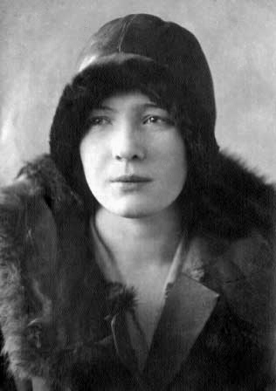
Голос Берггольц – это голос блокадного Ленинграда.

Slide 11
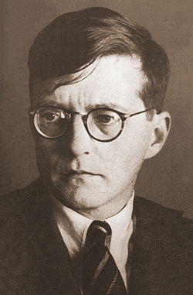
Однако самым знаменательным культурным событием в блокадном Ленинграде было исполнение 7-й симфонии Д. Д. Шостаковича, оконченной в декабре 1941 года. «Нашей борьбе с фашизмом, нашей грядущей победе над врагом, моему родному городу ─ Ленинграду я посвящаю свою 7-ю симфонию,» ─ написал Шостакович на партитуре к своему произведению.
Дмитрий Дмитриевич
Шостакович

